Slide 1
המחשב הפיזי
תחזוקת PC

Slide 2
המחשב עצמו
מארז ATX
תצורת Tower (עומד)

Slide 3
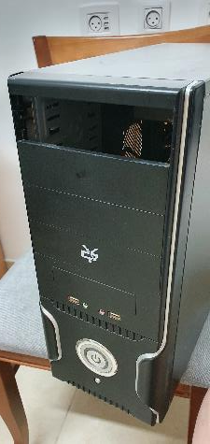
חזית המחשב
מקום לכונן DVD
שקע מיקרופון
שקע USB 2.0
שקע USB 2.0
שקע אוזניות
מפסק הפעלה

Slide 4
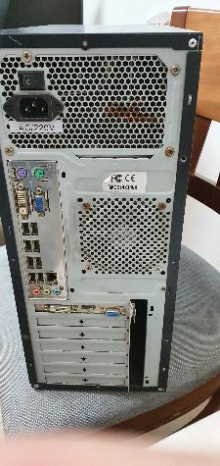
מארז – צד אחורי
שקע כוח
מאוורר ספק כוח
שקעי עכבר ומקלדת PS2
מאוורר מארז
יציאות למסך VGA + DVI
כרטיסי הרחבה
שקעי USB 2.0
שקע רשת RJ-45

Slide 5
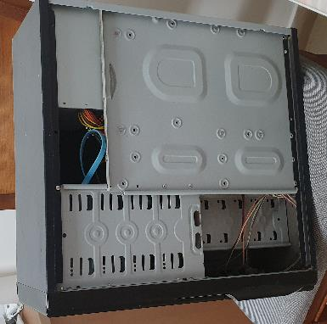
מארז – צד שמאל (תחתון)
מקום לחיבור דיסקים קשיחים 5.25”
מגן לוח האם
מקום לחיבור דיסקים קשיחים 3.5”

Slide 6
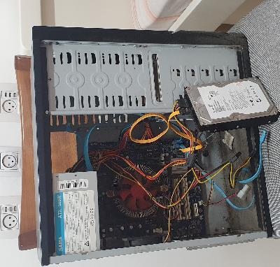
מארז - צד ימני (עליון)
ספק כוח
דיסקים 5.25” למעלה ו-3.5” למטה
מאוורר CPU
כבל SATA
מאוורר מארז
חיבור מתח ללוח-האם
לוח אם
ערוצי PCI-e לכרטיסי הרחבה

Slide 7
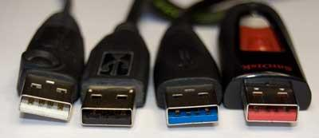
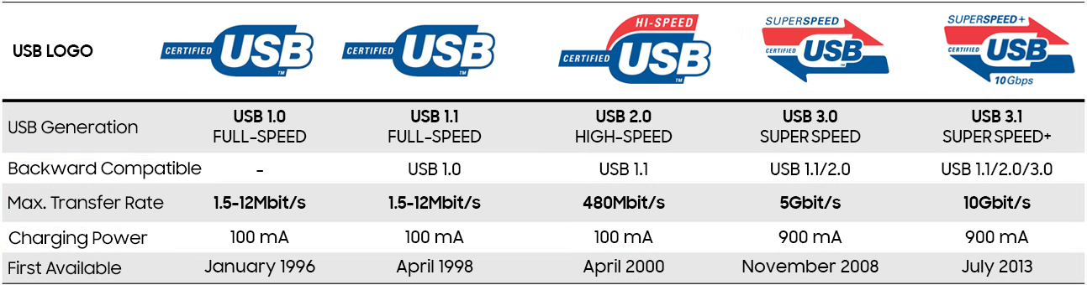
יציאות USB
USB 2.0- לבן או שחור
USB 3.0 - כחול
USB 3.1 – כחול ירקרק (Teal)
אדום כתום או צהוב
טעינה

Slide 8
USB מחברים
Type A - מחשב
Type B – ציוד היקפי
רגיל
מיני
מיקרו
Type C – מחשב + ציוד היקפי

Slide 9
ספק הכוח
במחשב PC מודרני
500-Watt מינימום
700-Watt מחשבי משחק (Gaming)
מתח המסופק למחשב
+3.3V
+5 V
+ 12V
-12V

Slide 10
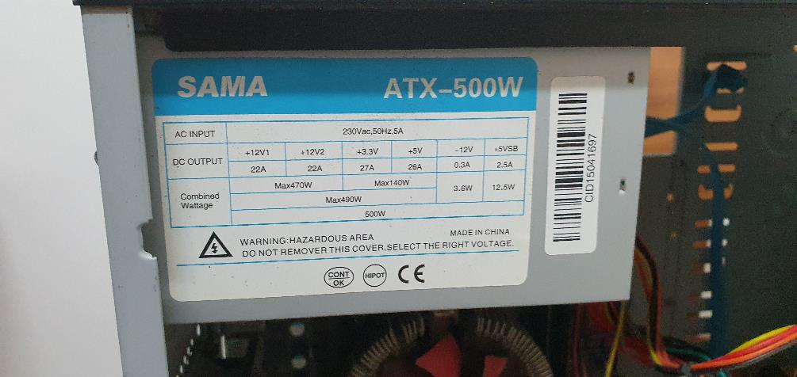
ספק הכוח
טבלת מתחים והספקים

Slide 11
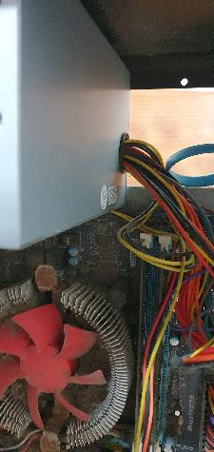
ספק הכוח – פנים המארז
חיבורי מתח
לוח האם
דיסקים קשיחים
כונני CD/DVD
מאווררים
כרטיסי הרחבה מיוחדים
יציאת כבלי המתח

Slide 12

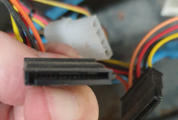

יציאות מתח שונות
יציאת מתח לדיסק SATA
חיבור מתח לדיסקים
חיבור מתח לדיסקים

Slide 13
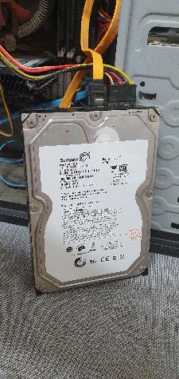
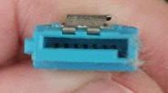
חיבור דיסק קשיח
יציאת מתח לדיסק SATA
חיבור נתונים SATA
מחבר נתונים SATA
חיבור דיסק SATA
חיבור טורי
קצב עד 6Gbps
נתונים + הספק מוגבל

Slide 14
סוגי חיבור SATA
SATA-1
קצב נתונים 150MB/s
קצב תקשורת 1.5Gbps
SATA-2
קצב נתונים 300MB/s
קצב תקשורת 3Gbps
SATA-3
קצב נתונים 600MB/s
קצב תקשורת 6Gbps

Slide 15
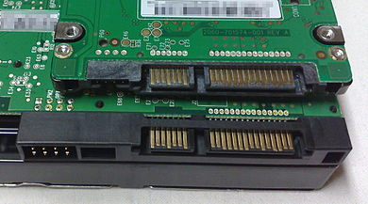
חיבור וניתוק תחת מתח
פינים ארוכים –
מתחברים ראשונים
מתנתקים אחרונים
משמשים לחיבור הארקה (Ground)
פינים קצרים
מתחברים אחרונים
מתנתקים ראשונים
משמשים לחיבור אותות
פין ארוך
פין קצר

Slide 16
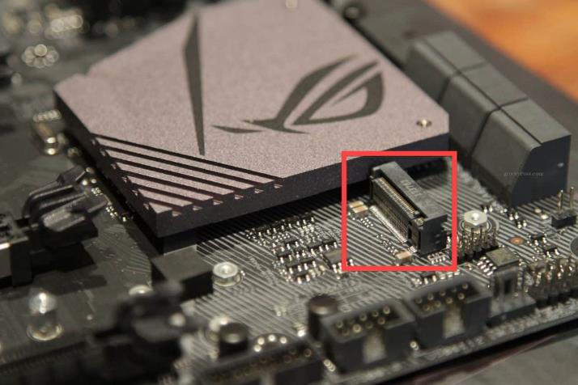
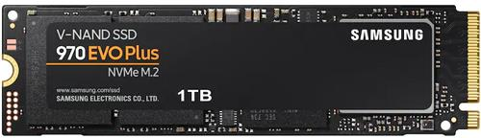
דיסק NVMe

